Slide 1

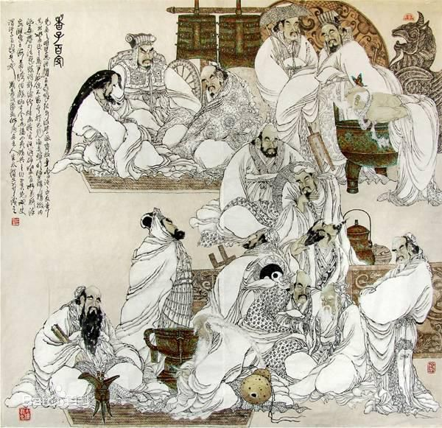
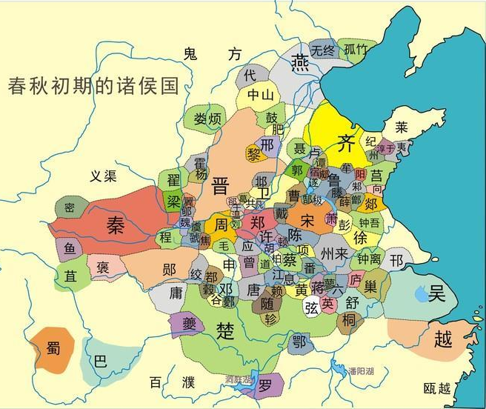

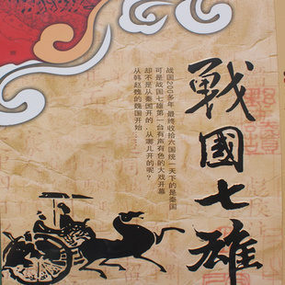
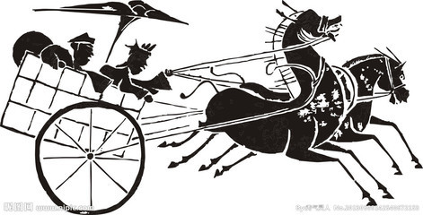
第二单元 夏商周时 期：早期国家的产生与社会变革
第8 课 百家争鸣

Slide 2
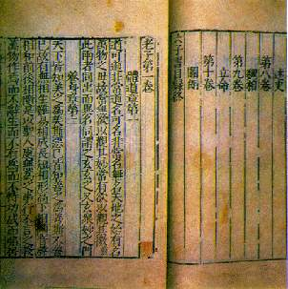
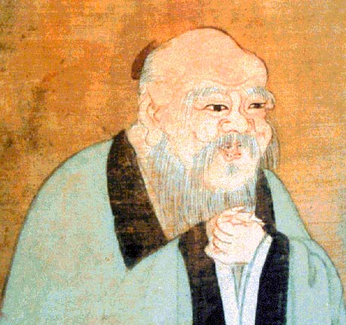
一、老子
阅读书本P38，完成下面的表格。
 |  | 年代：
姓名： |  | 国籍：
 |  | 创立的学派:
 |  | 思想观点：
 |  | 政治主张：
 |  | 重要著作：
 |  | 地位：
老子
春秋时期
楚国
李耳
《道德经》书影
道家学派
顺应自然
认为事物都有对立面，对立的双方能够互相转化。
善于从正反两方面思考问题
“无为而治”
《道德经》
（道家的经典）
约公元前571年~公元前471年
道家学派的创始人

Slide 3

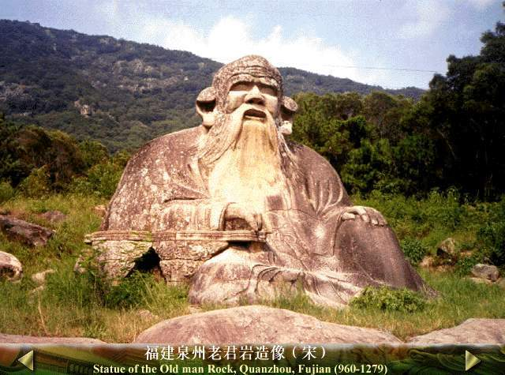
一、老子
老子被世人称为哲学之父、智慧之父，是世界文化名人，世界百位历史名人之一。
我受中国孔子、孟子影响
很大，受老子的影响巨大。
——托尔斯泰
老子的哲学和希腊哲学以其
作为世界哲学的源头。
——黑格尔

Slide 4
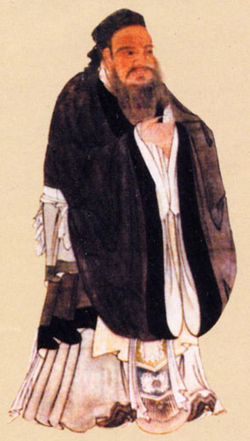

二、孔子和儒家学说
儒家学派代表人
生平
孔
子
孔子:名丘、字仲尼，春秋晚期鲁国人。儒家学派的创始人，是我国伟大的思想家和教育家。世界最著名的文化名人之一。晚年到鲁国，主要从事教育和编订古籍工作。孔子逝世时，享年73岁，葬于曲阜城北即今日孔林所在地。
公元前551-公元前479

Slide 5
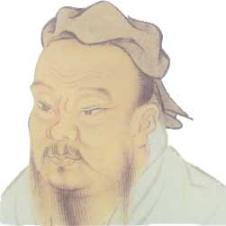
第8课 百家争鸣
儒家
学派创始人（大思想家、大教育家）
思想:
核心思想“仁”
“仁者爱人”
政治主张：
“以德治国（为政以德）”
创办私学，打破了贵族和王室垄断教育的局面，主张“有教无类”；主张德育与智育并重；提出了一系列的教学原则和方法。
教育成就
孔子
整理古籍、对传承中国古代文化经典和学术思想做出了巨大贡献。
言论被整理成《论语》
文化成就：
Notes:
5

Slide 6

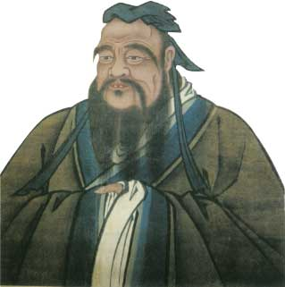
二、孔子和儒家学说
政治主张
有一天，孔子家的马棚失火了。孔子回家看见马棚烧没了，就问家人：“马棚失火伤着人了吗？”他却不问马怎么样了。
孔子路过泰山的一侧，有一个在坟墓前哭的妇人看上去十分忧伤。孔子立起身来靠在横木上，派遣子路去问讯那个妇人。子路问道说：“你哭得那么伤心，好像有很伤心的事。”那个妇人说：“没错，之前我的公公被老虎吃了，我的丈夫被老虎吃了，现在我的儿子也被老虎吃了。”孔子问：“那为什么不离开这里呢？”妇人回答说：“（这里）没有苛刻的暴政。”孔子说：“苛刻的暴政比老虎还要凶猛可怕！”
“马棚失火”和“苛政猛于虎”两则小故事体现了孔子的什么思想？
“仁”
仁、以德治国

Slide 7
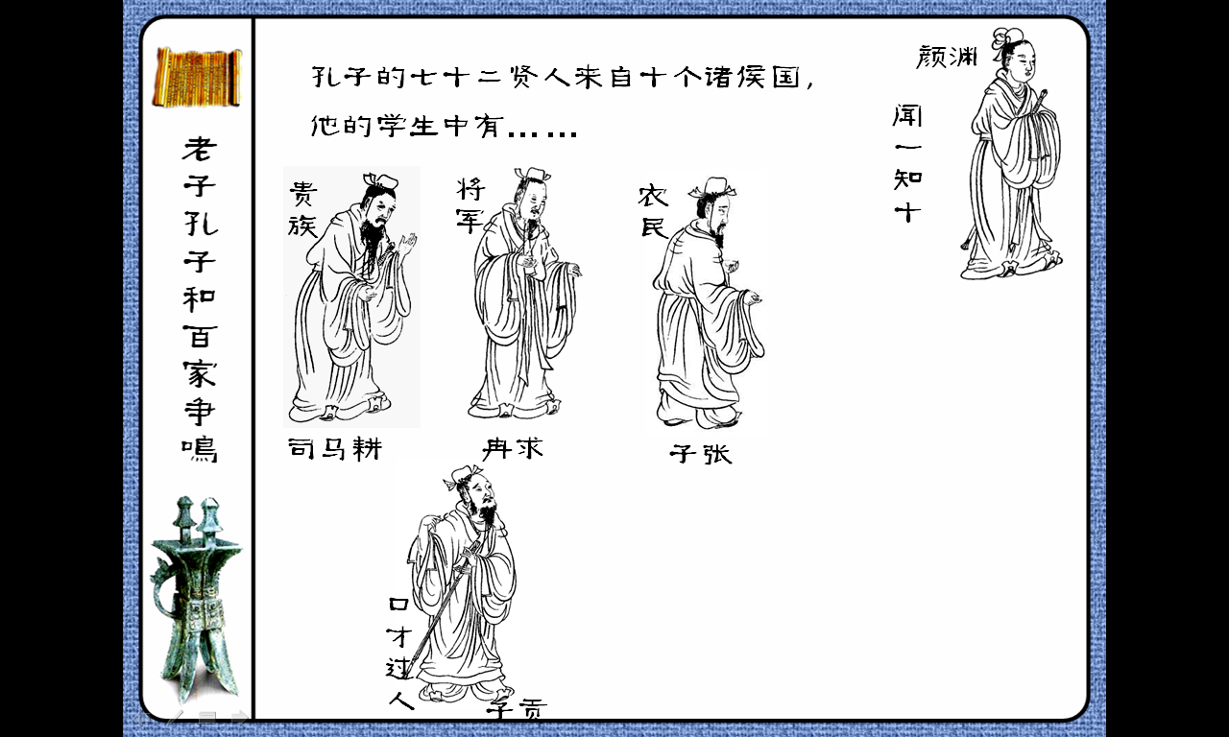
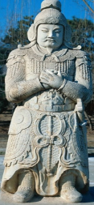
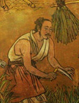
二、孔子和儒家学说
教育成就
主张有教无类，并创办私学，打破了贵族垄断教育的局面，促进了教育在民间的发展；
孔门七十二贤人，分别来自十个诸侯国。孔门弟子三千，家庭出身各不同。
有教无类

Slide 8
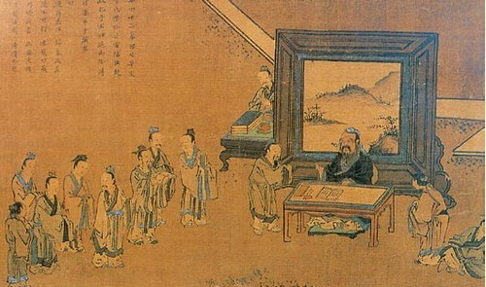
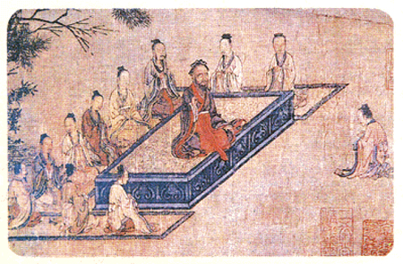
主张有教无类，并创办私学，打破了贵族垄断教育的局面，促进了教育在民间的发展；
教育成就
孔子之前，“学在官府”，学校专为奴隶主贵族弟子而设，平民没有受教育的权利。孔子开创私学使平民也可以接受教育，从而突破了“学在官府”的限制。

Slide 9
二、孔子和儒家学说
教育成就
主张德育与智育并重。

Slide 10
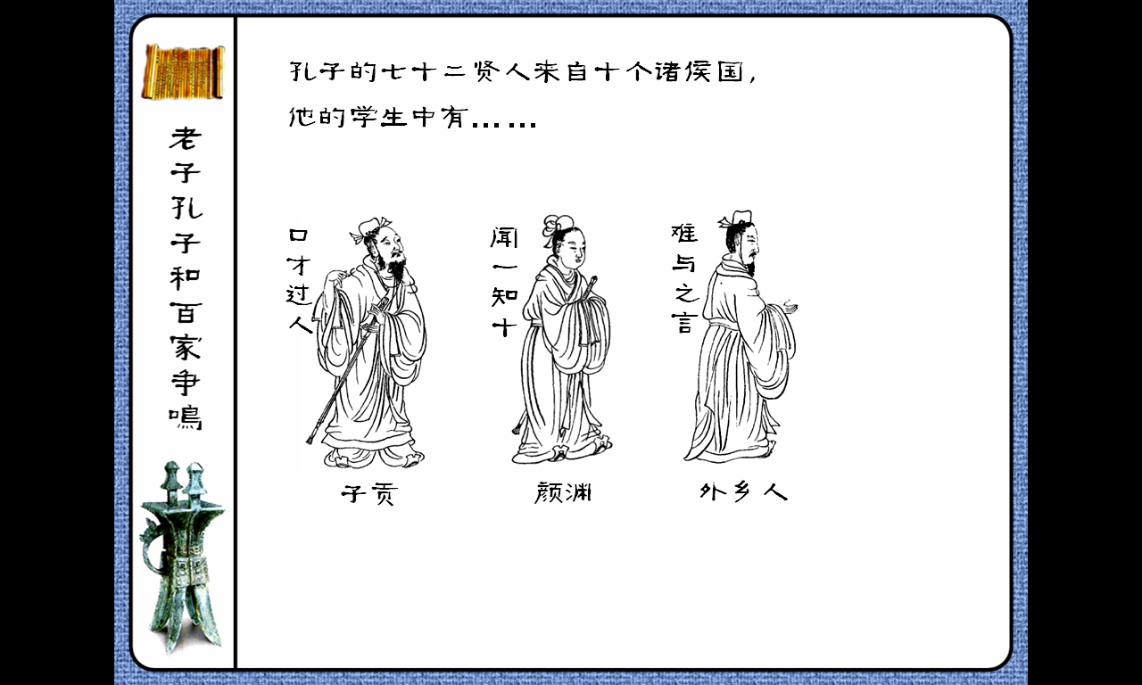
二、孔子和儒家学说
教育成就
提出了一系列的教育原则和方法，如因材施教。
孔子是我国第一个主张“因材施教”的教育家，他承认学生个性的差异和程度的高低，主张在统一的培养目标之下，注意因材施教。
因材施教

Slide 11
“有教无类”
教学方法
“因材施教”
教学对象
“知之为知之，不知为不知”
学习方法
“温故而知新”
学习态度
“学而不思则罔，思而不学则殆”

Slide 12
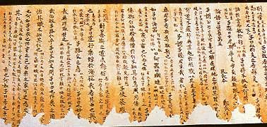
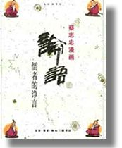
二、孔子和儒家学说
整理古籍、对传承中国古代文化经典和学术思想做出了巨大贡献。
文化成就
言论被整理成《论语》

Slide 13
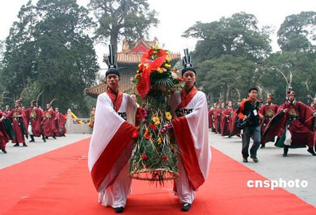
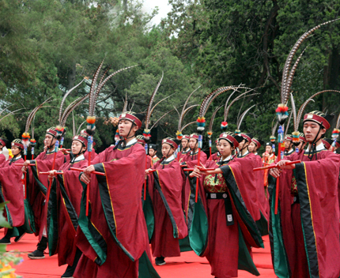
二、孔子和儒家学说
孔子和儒家学说的影响：
（1）孔子是儒家学派的创始人，我国伟大的教育家和思想家；
（2）他创立的儒家思想被后人发扬光大，成为中国传统文化的主流；
（3）儒家思想体系博大精深、影响深远，在世界文化史上具有重要地位。

Slide 14


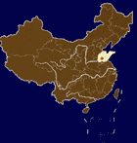

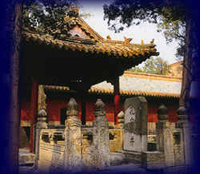
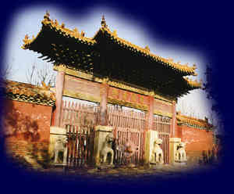
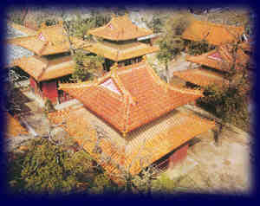
1994年山东曲阜孔庙、孔林、孔府入选《世界遗产名录》。
孔子动漫标准像

Slide 15
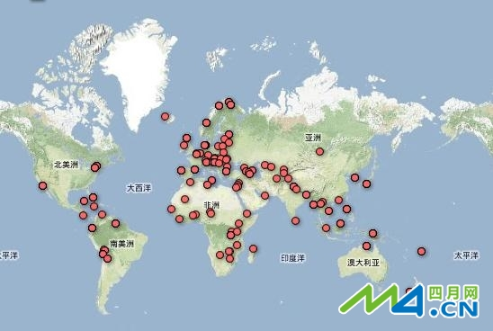
1988年，75位诺贝尔奖得主在巴黎集会，呼吁全世界：“人类如果要在21世纪生存下去，就必须回首2500年前，去孔子那里汲取智慧。”
孔子学院
Notes:
15

Slide 16
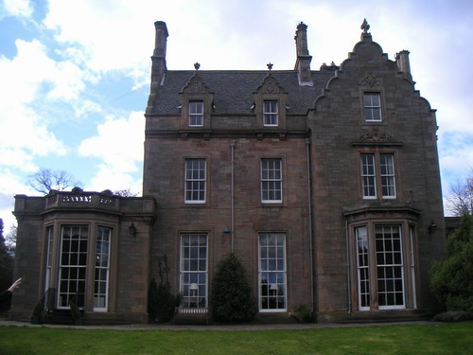
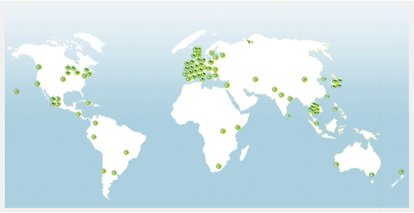
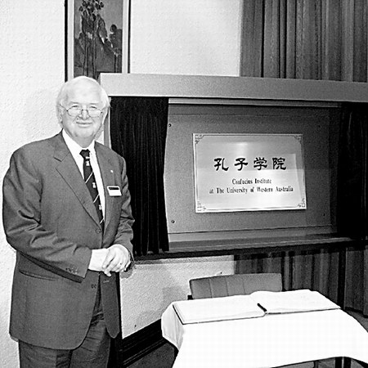

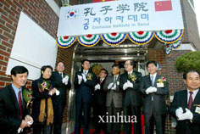
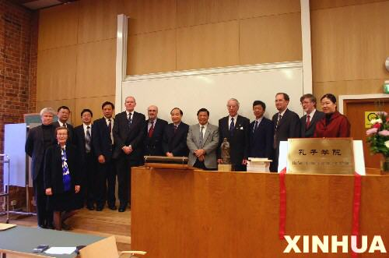
英国爱丁堡大学孔子学院
澳大利亚
韩国
北欧
孔子学院是在海外设立的以教授汉语和传播中国文化为宗旨的非营利性公益机构。全球首家孔子学院2004年在韩国首尔正式设立，2018年12月，全球已有154个国家建立了548所孔子学院和1193个中小学孔子课堂，学员总数达1003万人。

Slide 17
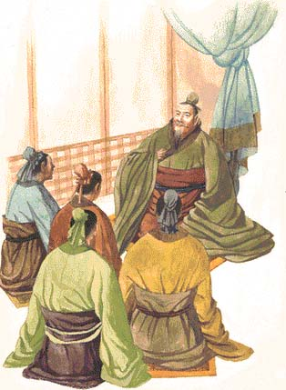
三、战国时期思想文化的繁荣局面——
百 家 争 鸣

Slide 18
三、百家争鸣
什么是百家争鸣？
战国时期，随着生产力的飞速发展，旧的社会制度进一步崩溃，新的社会制度逐步确立。
当时，学术思想领域非常活跃，形成了不同的学派，各陈其说，史称“诸子百家”，即各种思想学派。
诸子百家针对战国时期的社会问题，他们提出各种政治主张和治国方略，希望用自己的学说解决社会问题。
各学派在思想上、政治上的观点不同，学派之间展开激励的辩论，相互抨击；同时，又相互影响，取长补短。
这一思想文化的繁荣局面，历史上称为“百家争鸣”。

Slide 19

百家争鸣的历史背景
1、经济：春秋战国时期封建经济迅速兴起，为学术文化繁荣提供物质条件。
2、政治：社会大变革和各国纷争的局面促成了思想自由的社会环境。
3、文化：私学的兴盛造就了一批有知识、身份自由的思想家。
“士”阶层的活跃和受重用，各国诸侯都想富国强兵，因而特别的礼贤下士。
4、阶级关系：
认识：社会存在决定社会意识，百家争鸣是春秋时期政治喝经济变革在意识形态领域的反映。

Slide 20

（三）其他代表人物及主张（自主学习）
学派 | 人物 | 时代 | 主要思想
墨家
儒家
道家
法家
墨子
战国
兼爱 、非攻、选贤能之人治国；提倡节俭
“仁政”、“民贵君轻”
反对非正义战争
孟子
战国
荀子
战国
“礼治”，明确尊卑等级
顺应自然和民心，“无为而治”
庄子
战国
以法治国，建立中央集权专制统治
韩非子
战国

Slide 21

课堂小结
学派 | 代表人物 | 代表作 | 主要思想观点
儒 家 | 孟子 | 《孟子》 | “仁政”，民贵君轻
 | 荀子 | 《荀子》 | 实行“礼治”
墨 家 | 墨翟(墨子) | 《墨子》 | “兼爱”“非攻”；选贤能之人治国；提倡节俭
法 家 | 韩非 (韩非子) | 《韩非子》 | 反对空谈仁义，强调以法治国，建立中央集权专制统治
道 家 | 庄周(庄子) | 《庄子》 | 治国要顺应自然和民心，无为而治；人生应追求精神自由，保持独立人格；发展了老子的思想

Slide 22
思想碰撞
你觉得哪个学派的观点和主张最能适
合当时新兴地主阶级的需要？
法家。各国为了发展封建经济，纷纷在国内变法，以严刑峻法维护封建统治秩序的法家主张最能顺应统治者的需要。

Slide 23
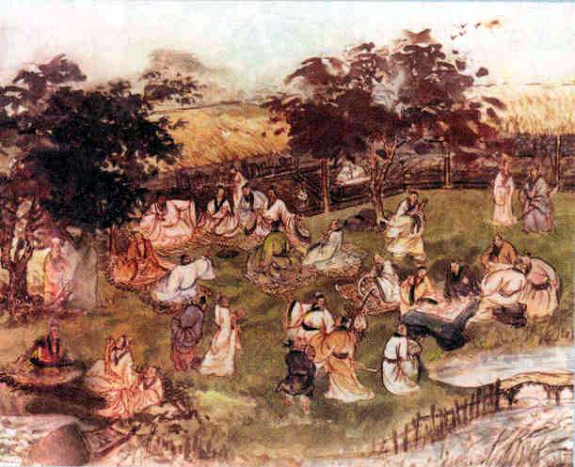
稷下学宫
战国时代，齐都临淄的稷下学宫,是当时学术文化的交流中心和诸子百家争鸣的重要场所。稷下学宫的创建，稷下百家争鸣的展开，不仅形成了先秦百家争鸣的高峰，促进了学术思想的繁荣，而且对我国古代思想文化的发展产生了重大而深远的影响。
稷下百家争鸣

Slide 24
“百家争鸣”的影响：
百家争鸣促进了思想和学术的繁荣，成为中国古代第一次思想文化发展的高峰，为中国古代文化的发展奠定了基础，对后世有十分重要而深远的影响。

Slide 25


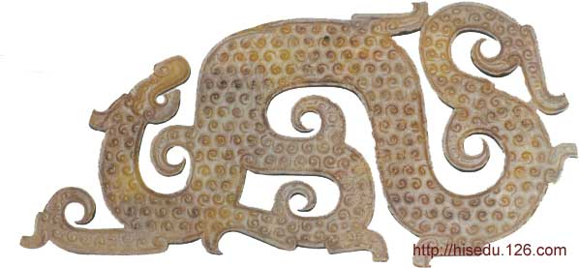
课堂小结
第8课 百家争鸣
改革变法
“爱人”
“无为而治”
“仁政”
“非攻”
“知己知彼”
朴素的辩证法
孔子
庄子
孟子
墨子
孙武
老子
韩非
儒家
道家
法家
墨家
兵家
Notes:
25

Slide 26
课堂练习
1．春秋时期具有朴素辩证法思想的思想家是（ ）
A．孔子 B．老子 C．孟子 D．墨子
2．根据孔子言论整理成的书是（ ）
A．《春秋》 B．《尚书》C．《论语》D．《诗经》
3．主张“兼爱”“非攻”的思想家是（ ）
A．老子 B．孟子 C．荀子 D．墨子
4．孔子生活在（ ）
A．春秋晚期 B．战国初期 C．春秋早期 D．战国晚期
5．“知彼知己者，百战不殆”的军事格言，出自（ ）
A．《道德经》 B．《孙子兵法》
C．《韩非子》 D．《论语》
6．下列内容不正确的是（ ）
A．韩非子是战国时期法家的代表 B．孙武的著作是《孙子兵法》
C．老子是道家学派的创始人 D．孔子提出了“仁政”治国的学说
B
C
D
A
B
D

Slide 27
课堂练习
C
7.儒家学派的创始人是（ ）
A.老子 B.孟子 C.孔子 D.荀子
B
8.提出“民贵君轻”观点的思想家是（ ）
A.老子 B.孟子 C.孔子 D.荀子
A
9.下列观点不属于韩非子的是（ ）
A.反对不义战争 B.应按照现实需要进行改革
C.权力应集中在君主手中 D.以法治国
D
10.商鞅实行变法是哪家思想的具体实践（ ）
A.儒家 B.道家 C.墨家 D.法家
C
11.春秋战国时期出现“百家争鸣”局面的根本原因是 （ ）
A.频繁的争霸战争 B.学术繁荣
C.社会大变革 D.新兴地主阶级产生
12.如果想了解孔子的言行，应查阅的书籍是（ ）
A.《孔子》 B.《诗经》 C.《论语》 D.《春秋》
C

Slide 28
课堂练习
13. “孔子很了解自己的学生，他知道高柴愚钝，曾参性子慢，子张好偏激，子路爱冲动，就有针对性地他们进行教育，发挥他们的长处，帮助他们克服不足。”对这句话最准确的认识是（ ）
A.以“德”教化人 B.有教无类 C.因材施教 D.当仁不让于师
C
14.人类希望和平安宁，温馨和谐。中国的《道德经》成为世界上除《圣经》以外发行量最大的“畅销书”。此书记载了何人的言论（ ）
A.孔子 B.墨子 C.老子 D.庄子
15.如果是在现代，下列哪位历史人物的思想与行为最有可能得到“诺贝尔和平奖”？（ ）
A.孔子 B.墨子 C.老子 D.庄子
C
B
D
16.下列诸子百家中，在如何治理国家方面持对立观点的是 （ ）
A.儒家与道家 B.墨家与道家 C.儒家与兵家 D.儒家与法家

Slide 29
课堂练习
17.阅读下列材料，回答问题。
材料一：墨子说，如果要使天下都富起来，丢掉贫穷；要使天下太平，丢掉混乱，就应当互爱互利、互相帮助。
材料二：墨子认为，进行战争，春季破坏老百姓种庄稼，秋季破坏了老百姓的收割……（这样一来），老百姓因饥饿、寒冷而死去的就不可胜数了。
（1）两则材料的思想核心是什么？
（2）简要分析这些思想的积极意义。
（1）“兼爱”“非攻”。
（2）要求人们互爱互利、和平安定，是符合人民利益的，反对战争、批评战争破坏生产也是符合人民利益的。墨子主张“兼爱”“非攻”，希望有一个安定的社会环境发展生产，有利于社会进步。

Slide 30
课堂练习
18.某电视台为了增加收视率，通过模拟时光隧道回到春秋战国时代，邀请孔子、孟子、韩非子、孙武四人作为嘉宾参加下列栏目：教育观察、法制园地、军事天地、自然与环境。
（1）按照他们各自的主张，你认为他们应分别参加哪个栏目？
教育观察：孔子； 法制园地：韩非；
军事天地：孙武； 自然与环境：孟子；
（2）如果你是教育观察栏目的主持人，请说出该嘉宾关于学习态度和方法的名言。你如何评价该嘉宾？
学而时习之，不亦说乎；
三人行，必有我师焉；
知之为知之，不知为不知
孔子是我国伟大的思想家和教育家

